Slide 1




CHÀO MỪNG CÁC EM ĐẾN VỚI BÀI HỌC NGÀY HÔM NAY!

Slide 2

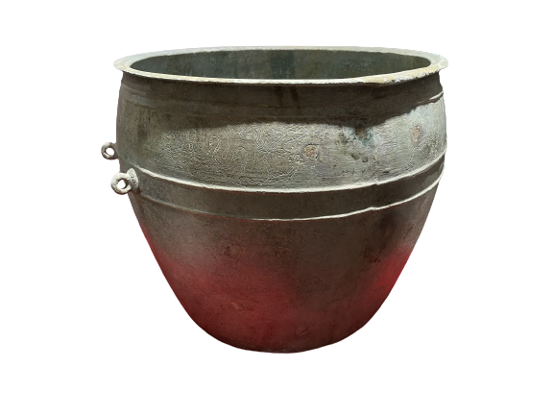

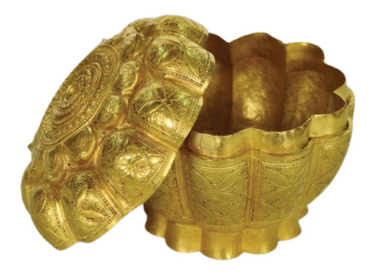
KHỞI ĐỘNG
Em có suy nghĩ gì về trình độ kĩ thuật cũng như đời sống văn hóa tinh thần của nhân dân Đại Việt thời Trần.

Slide 3


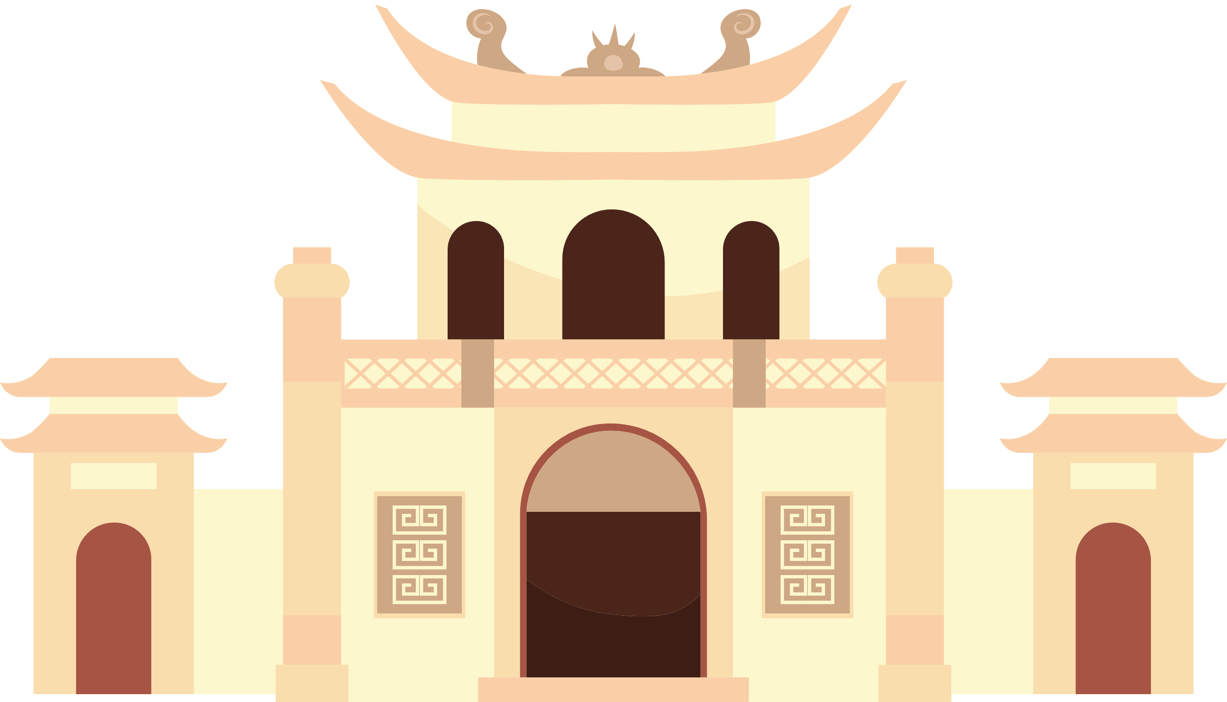
BÀI 13:
ĐẠI VIỆT THỜI TRẦN (1226 – 1400)

Slide 4
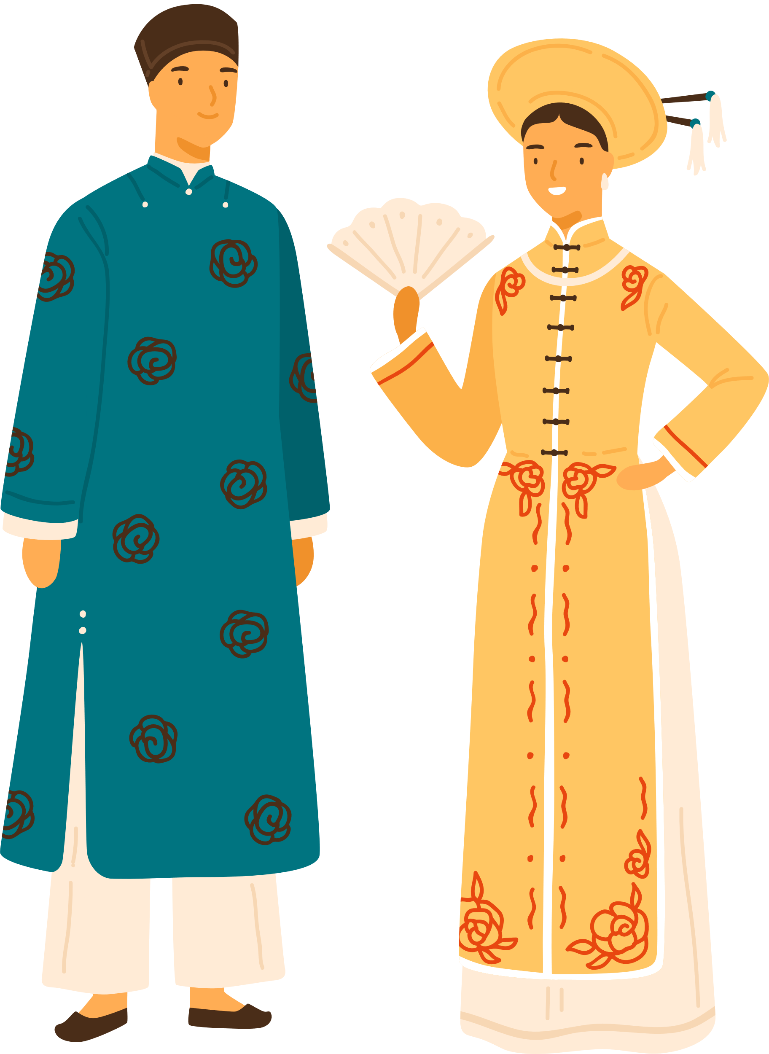
NỘI DUNG BÀI HỌC
1. Sự thành lập của nhà Trần
2. Tình hình chính trị
3. Tình hình kinh tế, xã hội
4. Tình hình văn hóa

Slide 5

PHẦN 1
SỰ THÀNH LẬP CỦA NHÀ TRẦN

Slide 6


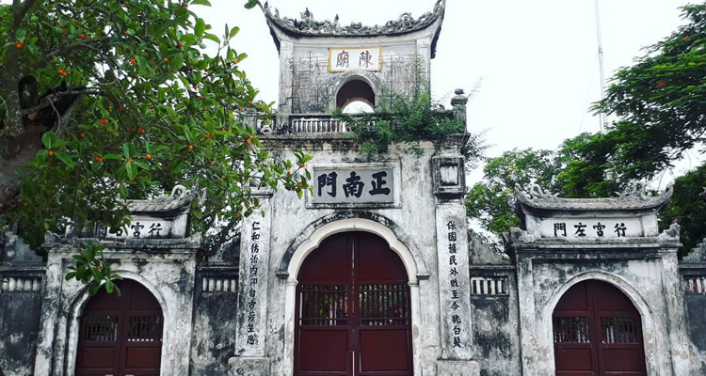
Các em hãy đọc thông tin mục 1, quan sát hình 1, mục Em có biết? - SGK tr.62 và cho biết: Nhà Trần được thành lập như thế nào?

Slide 7
Sự thành lập của nhà Trần
Họ Trần đã từng bước thâu tóm quyền hành
Cuối XII
1224
1/1226
Nhà Lý suy yếu,
phải dựa vào họ Trần để đánh dẹp các thế lực chống đối.
Công chúa Chiêu Thành lên ngôi, hiệu là Lý Chiêu Hoàng
Công chúa nhường ngôi cho chồng là Trần Cảnh.
Nhà Trần thành lập

Slide 8
PHẦN 2
TÌNH HÌNH CHÍNH TRỊ

Slide 9
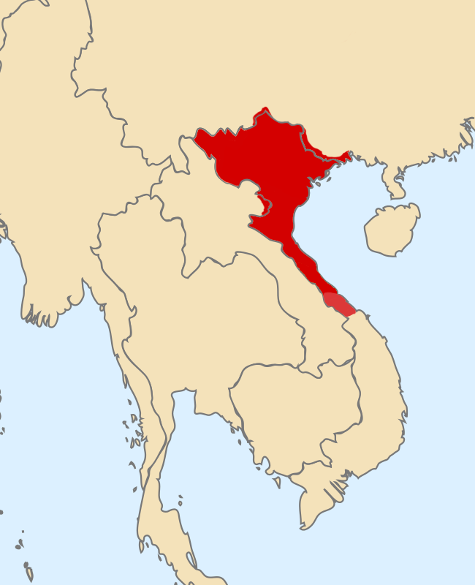
THẢO LUẬN NHÓM ĐÔI
Các em hãy đọc thông tin mục 2, đọc mục Em có biết? và trả lời câu hỏi:
Trình bày tổ chức chính quyền thời Trần.
Em có nhận xét gì về tổ chức chính quyền thời Trần?
So sánh với bộ máy chính quyền thời Lý, em thấy có điểm gì giống và khác nhau?
Cương vực Đại Việt thời Trần

Slide 10

Thái thượng hoàng, vua
(Chế độ hai vua cùng quản lí đất nước)
Trung ương
Nhiều tôn thất nhà Trần nắm giữ vị trí trọng yếu trong triều
Quan văn
Quan võ
Quốc sử viện
Thái y viện
Lộ, phủ
Địa phương
Huyện
Xã
Tổ chức chính quyền thời Trần

Slide 11

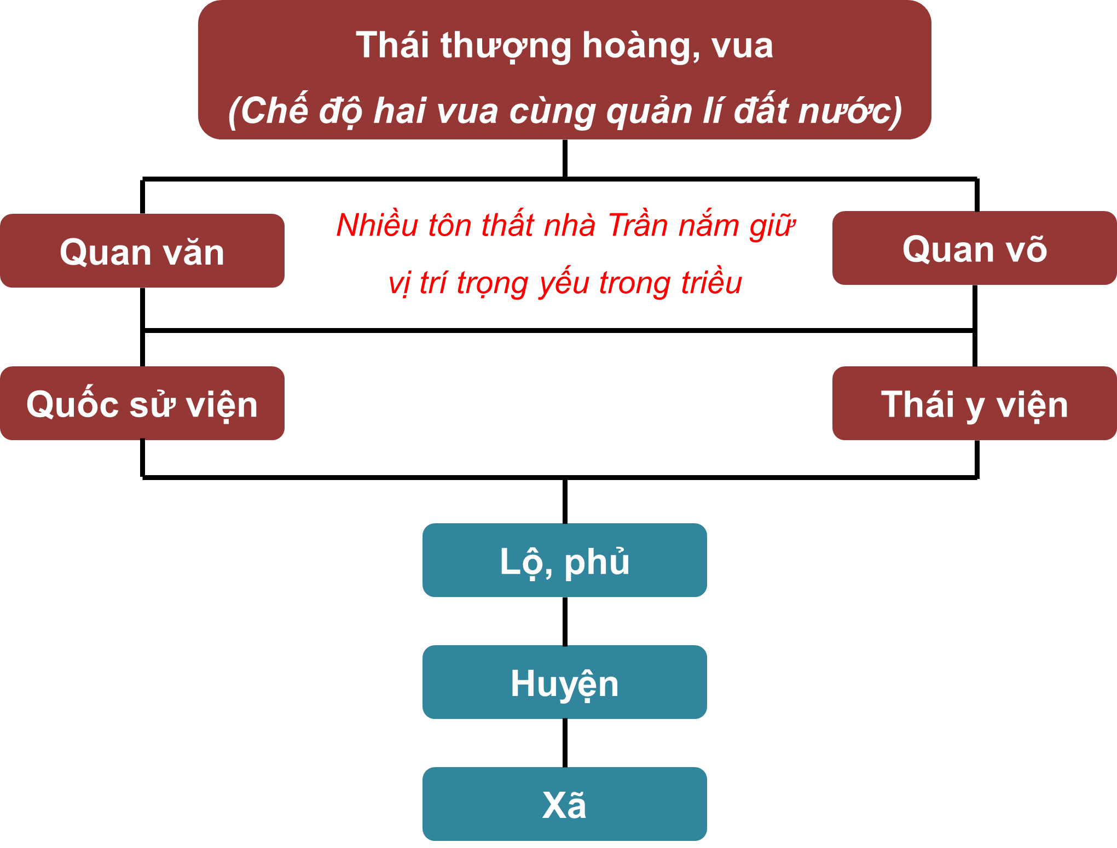
Tổ chức chính quyền thời Trần
Chế độ: trung ương tập quyền.
Tổ chức bộ máy chính quyền thời Trần được tổ chức quy củ và hoàn thiện hơn so với thời Lý.
Quan lại hưởng nhiều bổng lộc.
Thi hành chính sách cai trị khoan hoà, gần gũi với dân chúng.

Slide 12
So sánh với bộ máy chính quyền thời Lý
 | Thời Lý | Thời Trần
Giống nhau | Có: Đại thần, quan văn, quan võ. Chế độ: quân chủ chuyên chế tập quyền, vua đứng đầu. Đều thực hiện chính sách “ngụ binh ư nông”.
Khác nhau | Không có chế độ Thái thượng hoàng. Không đặt thêm nhiều chức quan khác. | Thực hiện chế độ Thái thượng hoàng. Đặt thêm nhiều chức quan khác. Nhiều tôn thất nắm vị trí trọng yếu trong triều, địa phương.

Slide 13
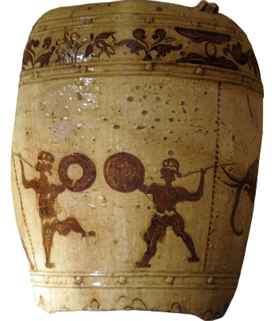
THẢO LUẬN NHÓM ĐÔI
Các em hãy đọc thông tin mục 2, kết hợp đọc mục Em có biết?, quan sát Hình 2 SGK tr.63 và hoàn thành Phiếu học tập số 1:
PHIẾU HỌC TẬP SỐ 1
Tình hình chính trị | Những nét chính
Quân đội
Luật pháp
Chính sách đối nội
Chính sách đối ngoại

Slide 14


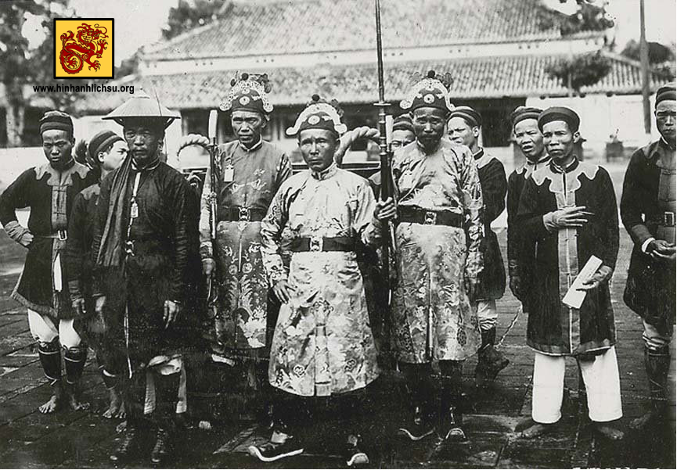
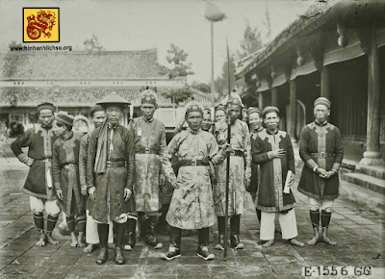
Quân triều đình
Quân các lộ, phủ
Quân đội
Tiếp tục hoàn thiện
Quân vương hầu
Dân binh các làng xã
Thi hành chính sách "ngụ binh ư nông"

Slide 15
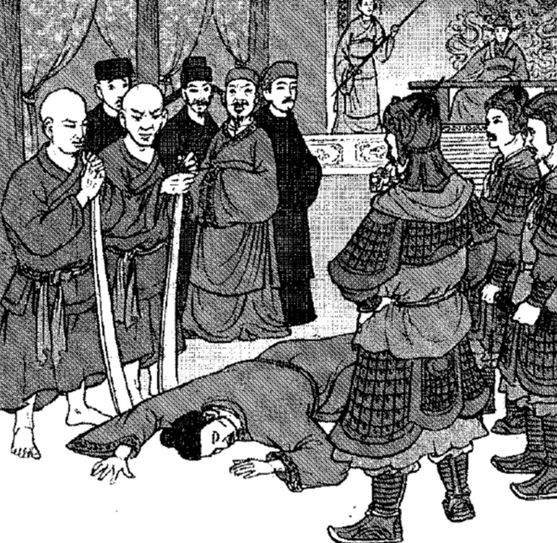
Luật pháp
Năm 1341, ban hành bộ Quốc triều hình luật.
Các cơ quan pháp luật được tăng cường và hoàn thiện hơn.
Tranh minh họa

Slide 16
Chính sách đối nội, đối ngoại
Đối nội
Đối ngoại
Tăng cường quản lí các địa phương.
Nhất là các khu vực miền núi và biên viễn.
Thi hành chính sách ngoại giao hoà hiếu với phương Bắc.
Thiết lập quan hệ bang giao và buôn bán với Chăm-pa, Chân Lạp, Ai Lao,...

Slide 17
Tổng kết Phiếu học tập số 1
Tình hình chính trị | Những nét chính
Quân đội | Quân đội tiếp tục được hoàn thiện. Tiếp tục thi hành chính sách “ngụ binh ư nông”.
Luật pháp | Ban hành bộ Quốc triều hình luật. Cơ quan pháp luật được tăng cường và hoàn thiện hơn.
Chính sách đối nội | Nhà Trần tăng cường quản lí các địa phương, nhất là các khu vực miền núi và biên viễn.
Chính sách đối ngoại | Thi hành chính sách ngoại giao hoà hiếu với phương Bắc. Thiết lập quan hệ bang giao và buôn bán với Chăm-pa, Chân Lạp, Ai Lao,...

Slide 18
PHẦN 3
TÌNH HÌNH KINH TẾ, XÃ HỘI

Slide 19
a) Tình hình kinh tế
THẢO LUẬN NHÓM
Các em hãy đọc thông tin mục 3, quan sát Hình 3-5 - SGK tr.64, 65 và thực hiện nhiệm vụ vào Phiếu học tập số 2:
Nhóm 1:
Nêu những dẫn chứng chứng tỏ nhà Trần chú trọng và khuyến khích phát triển nông nghiệp.
Nhóm 2:
Mô tả những nét chính về tình hình thủ công nghiệp. Nhận xét về sản xuất thủ công nghiệp thời Trần?
Nhóm 3:
Mô tả những nét chính về tình hình thương nghiệp. Sự phát triển của một số thương cảng thời Trần chứng tỏ điều gì?

Slide 20
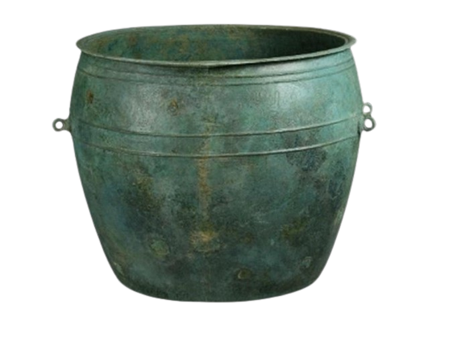
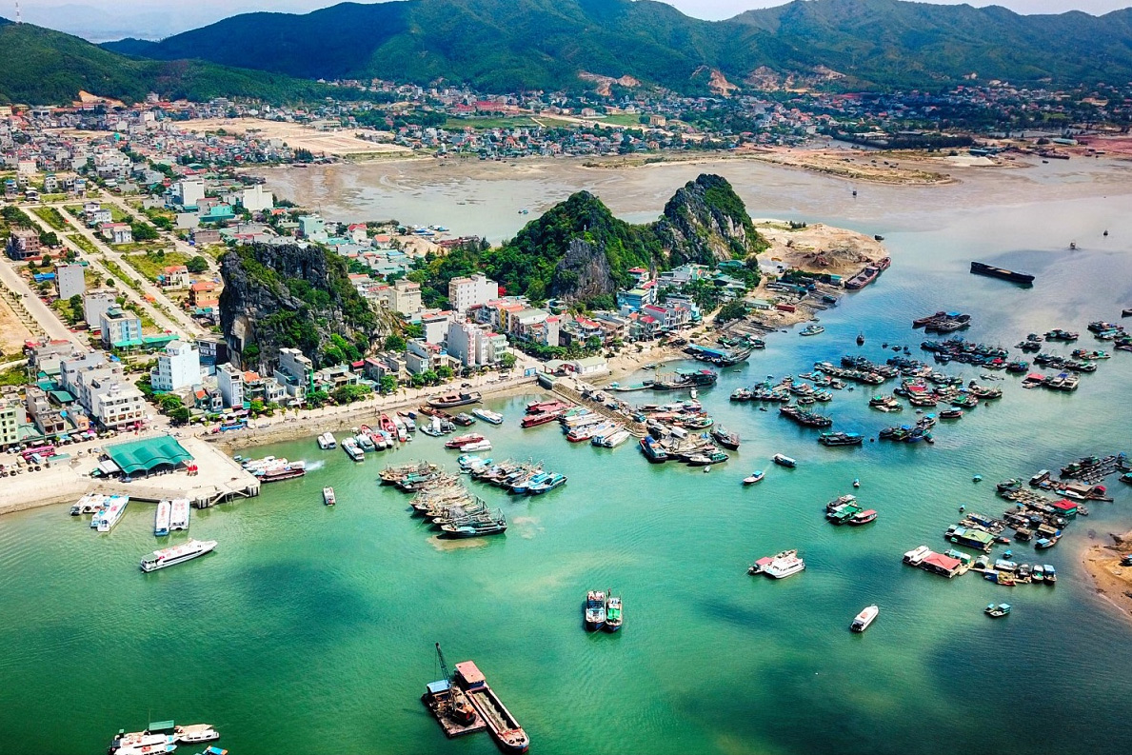
Hình 3. Thống đồng thời Trần – vật dụng để tế lễ trong cung đình, được công nhận là Bảo vật Quốc gia (Bảo tàng Quảng Ninh)
Hình 4. Hộp vàng hoa sen thời Trần (Bảo tàng Quảng Ninh)
PHIẾU HỌC TẬP SỐ 2
Tình hình kinh tế | Những nét chính
Nông nghiệp
Thủ công nghiệp
Thương nghiệp
Hình 5. Cảng Vân Đồn ngày nay

Slide 21
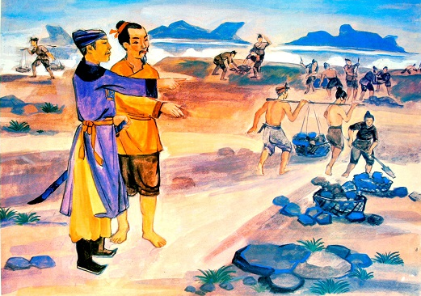
Nông nghiệp
Thi hành nhiều chính sách tích cực.
Mục đích: phục hồi và phát triển nông nghiệp.
Ví dụ: khai hoang, đắp đê phòng lụt, giảm tô thuế,…
Cho phép tôn thất lập điền trang.
Vua Trần Thái Tôn với việc đắp đê

Slide 22
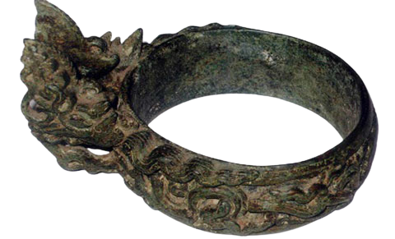
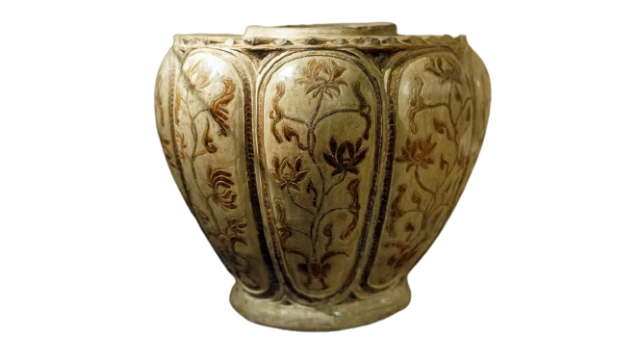
Thủ công nghiệp
Thủ công nhà nước: đúc tiền, chế tạo vũ khí, đóng thuyền chiến,…
Trưng dụng thợ giỏi để xây công trình lớn.
Ở làng xã và kinh đô hình thành nhiều làng nghề, phường nghề.
Sản phẩm thủ công làm ra rất đa dạng, được trao đổi, buôn bán
Quai mắc võng bằng đồng thời Trần
Thống gốm hoa nâu thời Trần

Slide 23
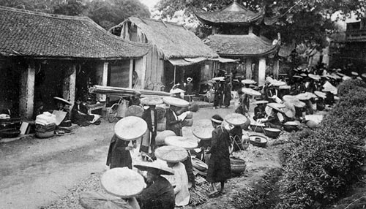
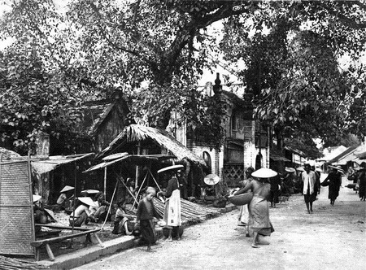
Thương nghiệp
Hoạt động buôn bán diễn ra ở khắp nơi.
Kinh đô Thăng Long hình thành nhiều phường nghề và buôn bán.
Các cửa khẩu dọc biên giới và các cửa biển trở thành những nơi buôn bán tấp nập.
Kinh đô Thăng Long thời Trần

Slide 24
Phiếu học tập số 2
Tình hình kinh tế | Những nét chính
Nông nghiệp | Thi hành nhiều chính sách tích cực. Cho phép tôn thất lập điền trang.
Thủ công nghiệp | Thủ công của nhà nước chuyên việc đúc tiền, chế tạo vũ khí, đóng thuyền chiến. Trưng dụng những người thợ giỏi để xây dựng các công trình lớn. Hình thành nhiều làng nghề, phường nghề. Sản phẩm thủ công: rất đa dạng.
Thương nghiệp | Hoạt động buôn bán diễn ra ở khắp nơi. Cửa khẩu và cửa biển là nơi buôn bán tấp nập.

Slide 25
b) Tình hình xã hội
Vua, quan
Các em hãy đọc thông tin mục 3b SGK tr.65 và trả lời câu hỏi:
Xã hội thời Trần bao gồm những tầng lớp nào? (điền tên vào sơ đồ hình bên)
Nêu đặc điểm của mỗi tầng lớp.
Nông dân
Thợ thủ công, thương nhân
Nông nô, nô tì

Slide 26
Tầng lớp | Đặc điểm
Vua, quan lại
Nông dân
Thợ thủ công, thương nhân
Nông nô, nô tì
Có nhiều đặc quyền.
Nắm giữ các chức vụ chủ chốt của bộ máy chính quyền.
Là chủ các thái ấp, điền trang.
Cày cấy ruộng đất công làng xã.
Lĩnh canh ruộng đất của địa chủ.
Số lượng tăng nhanh.
Số lượng đông đảo.
Cày cấy điền trang hoặc phục dịch trong gia đình quý tộc.

Slide 27
PHẦN 4
TÌNH HÌNH VĂN HÓA

Slide 28
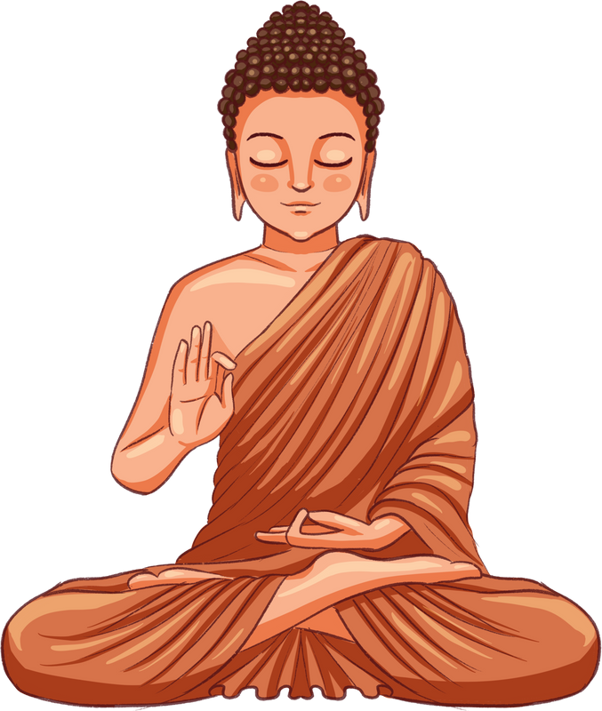
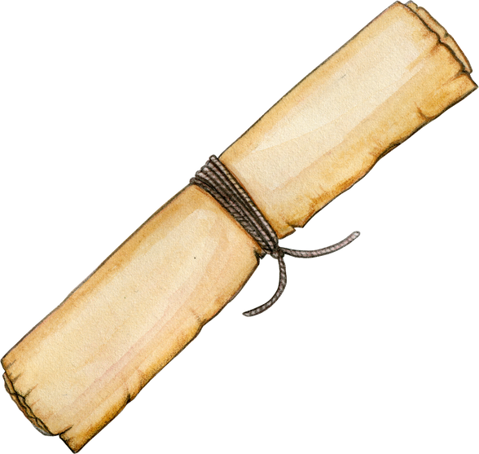


THẢO LUẬN NHÓM
Các em hãy đọc thông tin mục 4, quan sát Hình 6, 7 và thực hiện nhiệm vụ: Tìm hiểu tình hình văn hóa thời Trần trên lĩnh vực sau:
Nhóm 1:
Tư tưởng, tôn giáo
Nhóm 3:
Khoa học, kĩ thuật
Nhóm 2:
Giáo dục
Nhóm 4:
Văn học, nghệ thuật

Slide 29
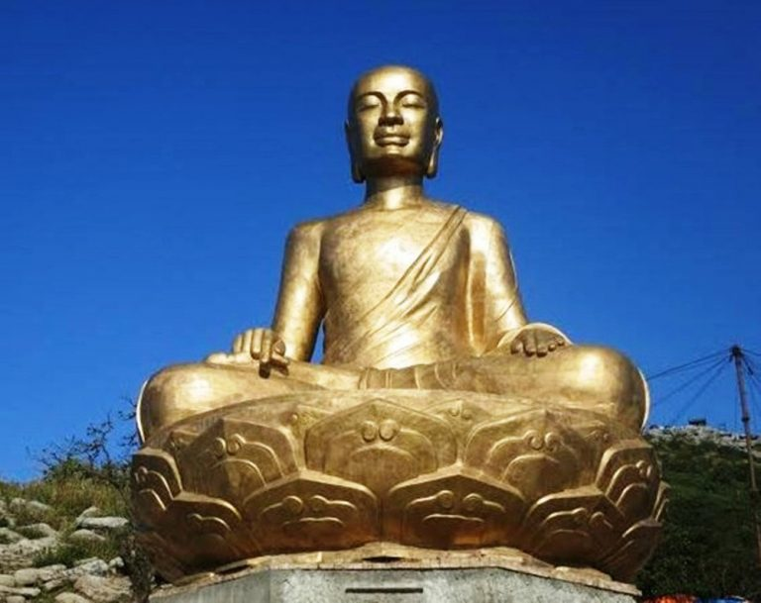
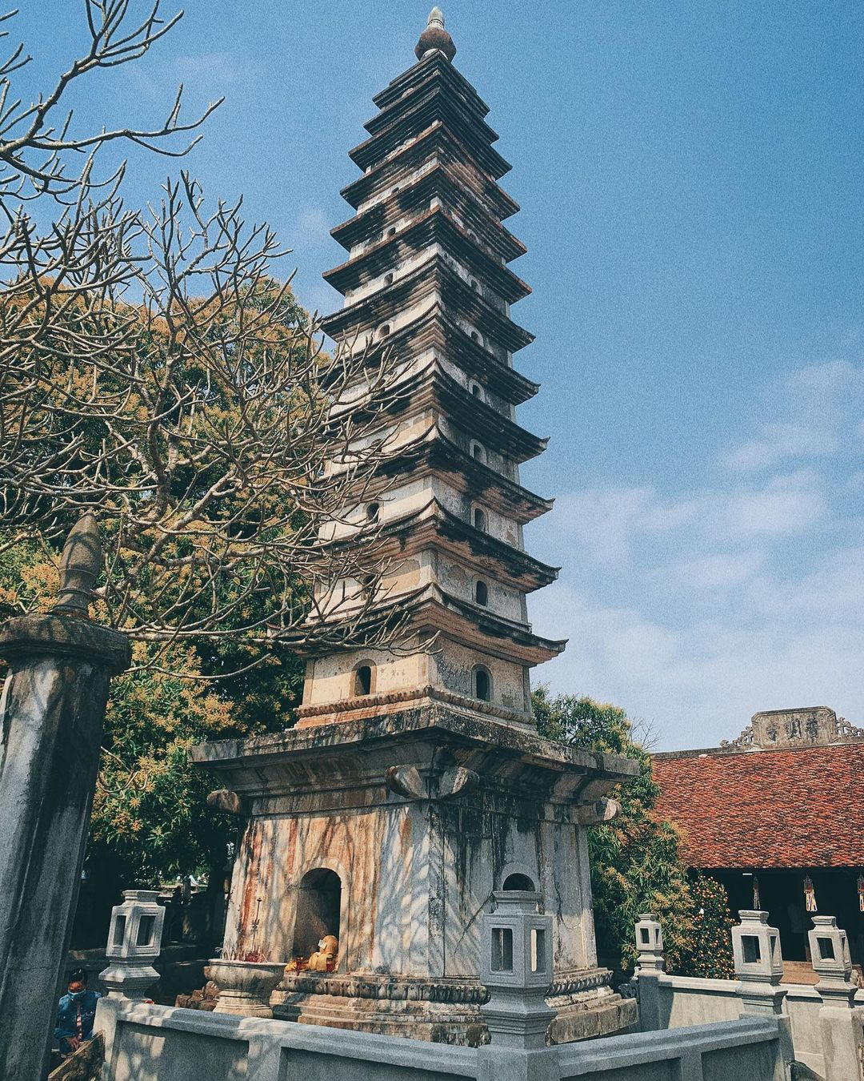
Hình 6. Tượng Phật hoàng Trần Nhân Tông ở Yên Tử (Quảng Ninh)
Hình 7. Tháp Phổ Minh (Nam Định)

Slide 30
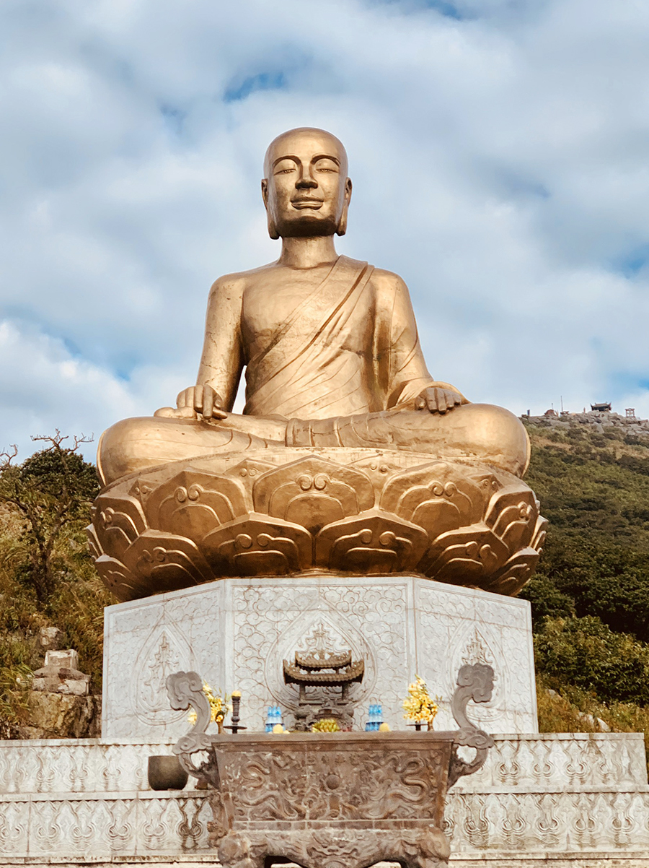
a) Tư tưởng, tôn giáo
Nho giáo, Phật giáo, Đạo giáo: đều được coi trọng:
Nho giáo: ngày càng nâng cao vị thế.
Nhiều nhà nho giữ chức vụ quan trọng trong triều.
Phật giáo: được tôn sùng.
Thiền phái Trúc Lâm Yên Tử do vua Trần Nhân Tông sáng lập.
Tượng Phật Hoàng Trần Nhân Tông ở Yên Tử

Slide 31
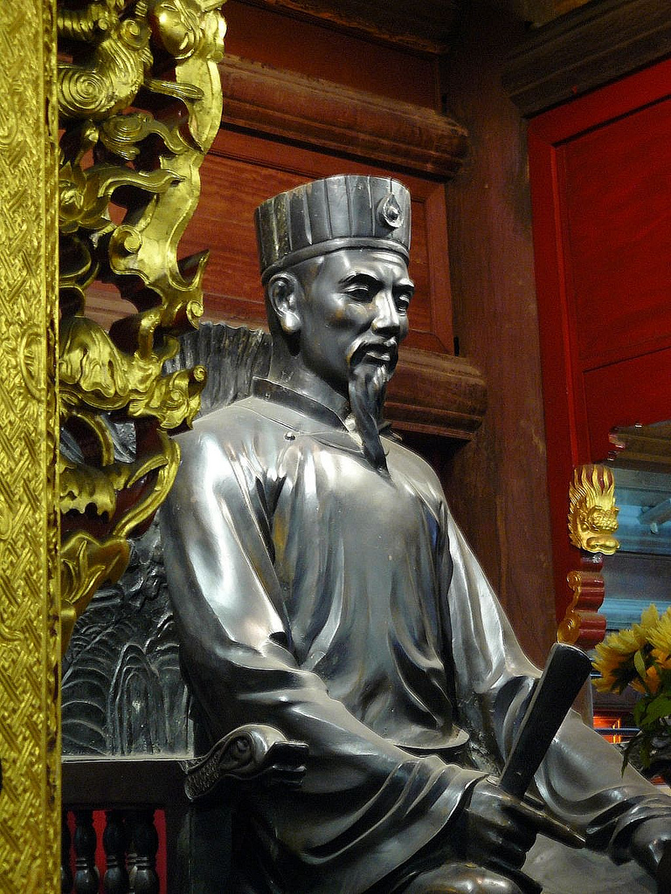
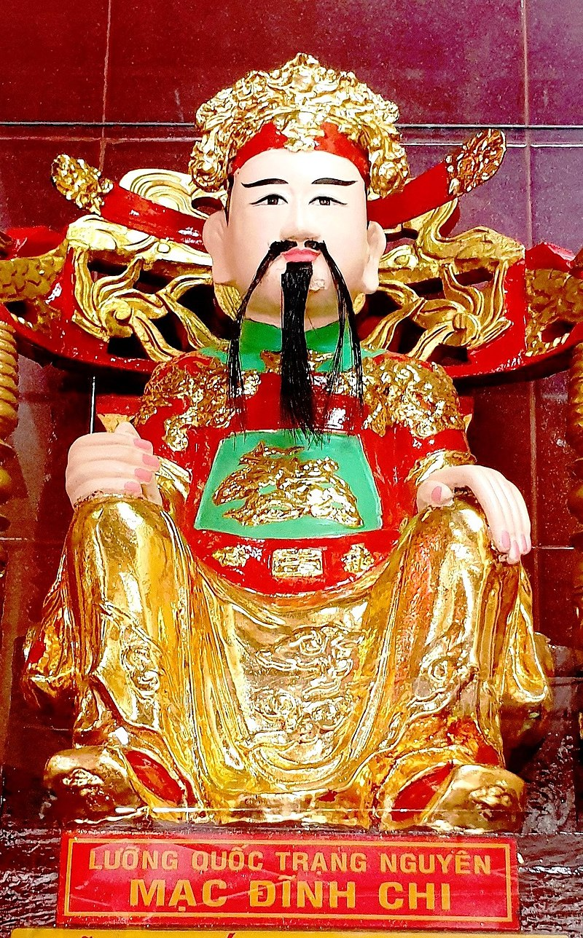
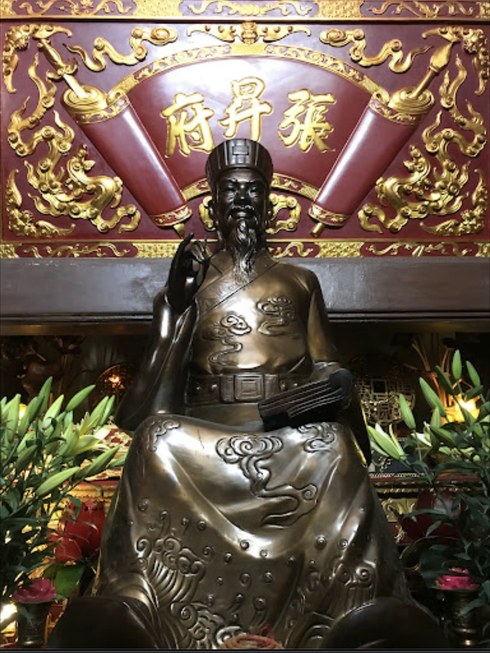
Chu Văn An
Mạc Đĩnh Chi
Trương Hán Siêu

Slide 32
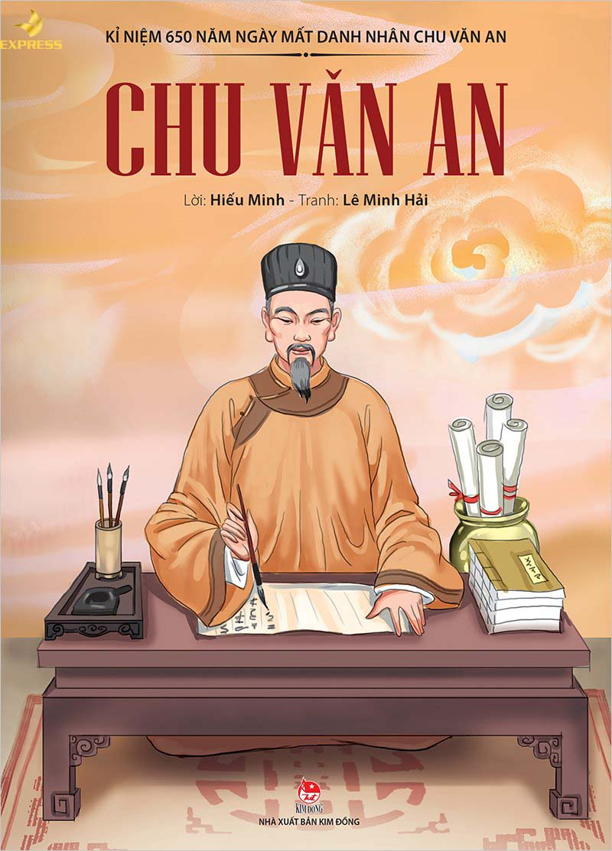
b) Giáo dục
Được chú trọng.
Quốc Tử Giám tiếp tục được mở rộng.
Xuất hiện nhiều trường học.
Các kì thi Nho học thời Trần được tổ chức thường xuyên và quy củ hơn.

Slide 33
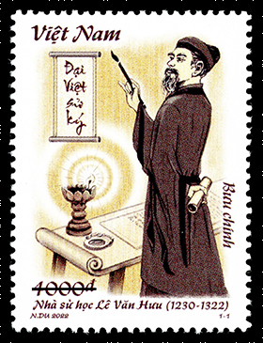
c) Khoa học – kĩ thuật
Sử học: Đại Việt sử ký, Việt sử lược, Việt sử cương mục, Việt Nam thế chí,…
Quân sự: Binh thư yếu lược, Vạn Kiếp tông bí truyền thư (Trần Quốc Tuấn).
Y học: Tuệ Tĩnh – nghiên cứu về cây thuốc nam.
Bộ tem kỷ niệm 700 năm mất nhà sử học Lê Văn Hưu (1230-1322)

Slide 34
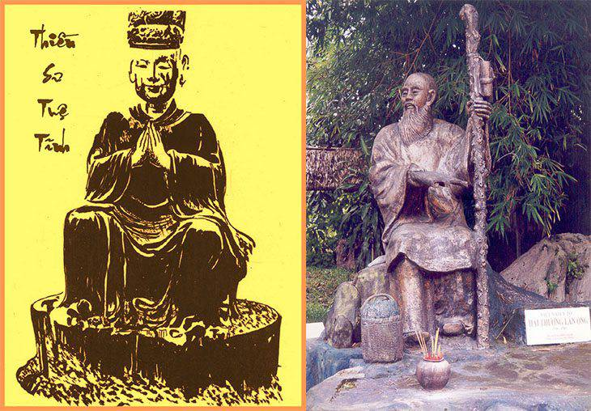

Thiền sư Tuệ Tĩnh – ông tổ thuốc nam
Binh thư yếu lược

Slide 35
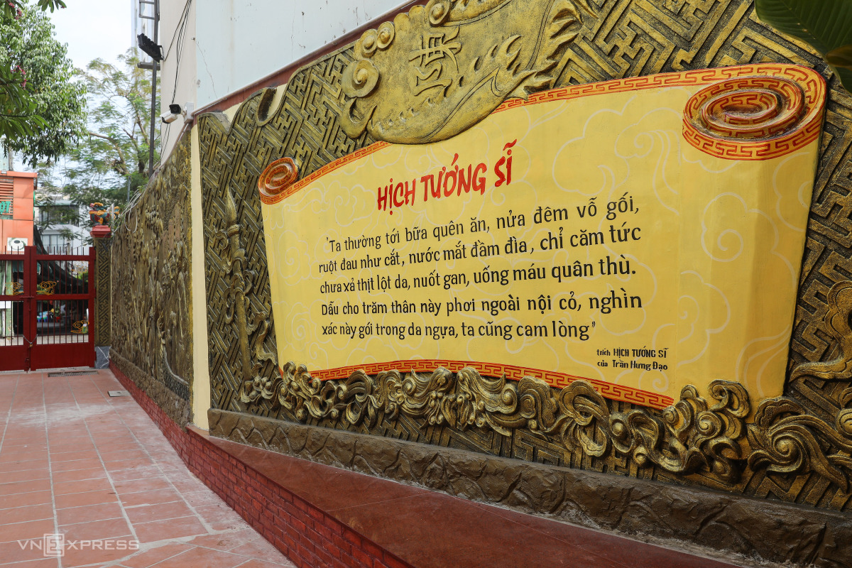
d) Văn học, nghệ thuật
Văn học
Văn học chữ Hán và văn học chữ Nôm: rất phát triển.
Tiêu biểu: Nguyễn Thuyên, Trần Nhân Tông, Chu Văn An,…
Sự phát triển của dòng văn học chữ Nôm thời Trần khẳng định sự tự chủ trong ngôn ngữ, văn hóa dân tộc Đại Việt.
Hịch tướng sĩ – Trần Quốc Tuấn

Slide 36
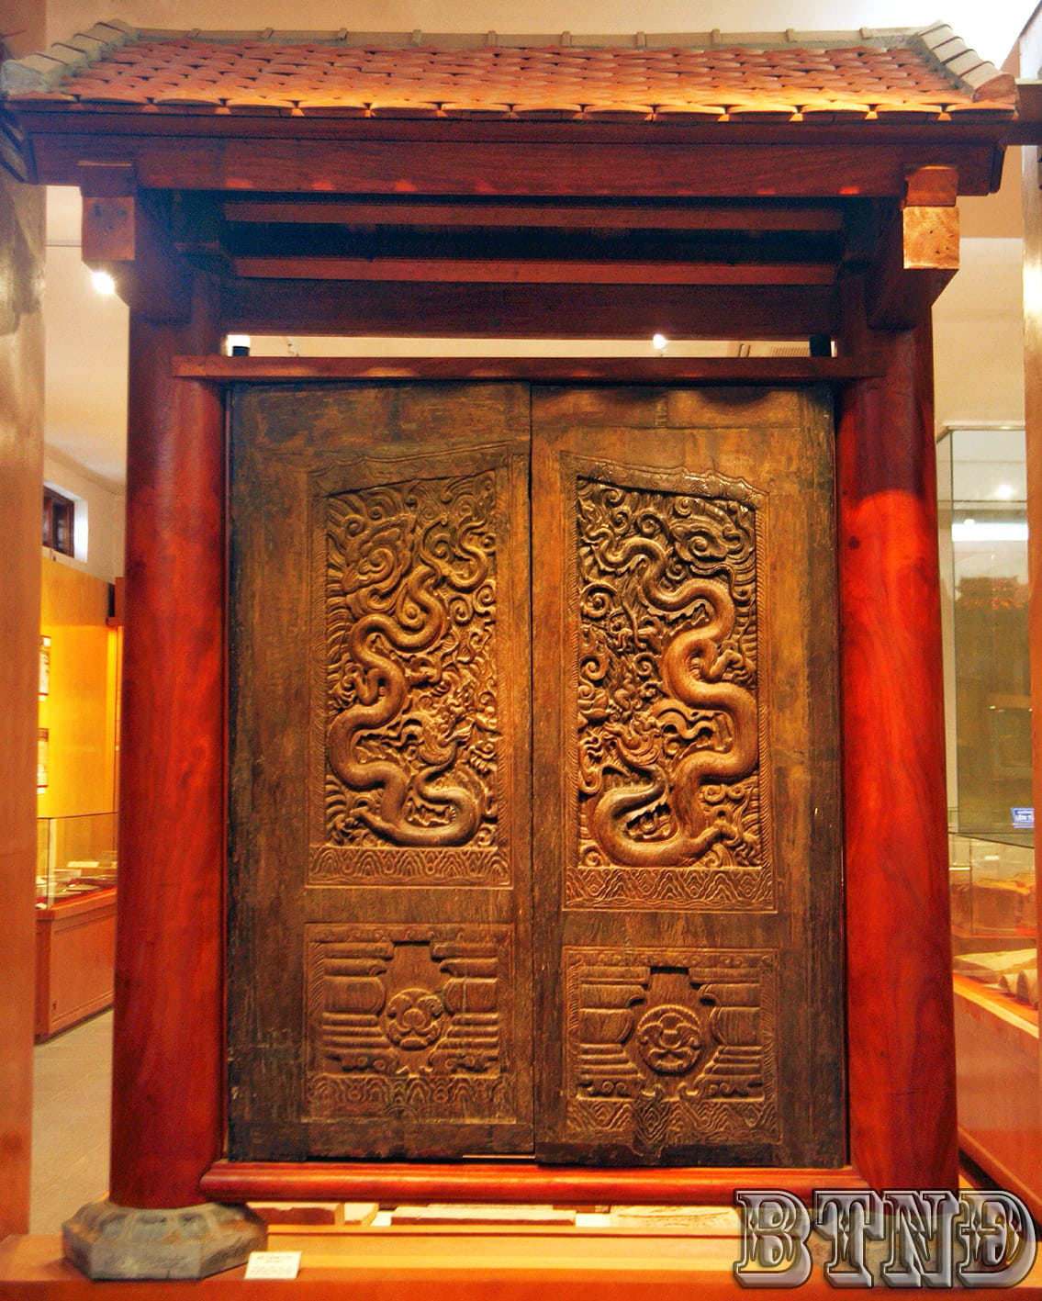
Kiến trúc, điêu khắc
Thể hiện rõ nét.
Tiêu biểu: kinh đô Thăng Long (Hà Nội), thành Tây Đô (Thanh Hóa), tháp Phổ Minh (Nam Định),…
Chạm khắc trên cửa gỗ chùa Phổ Minh (lưu giữ tại bảo tàng Nam Định)

Slide 37
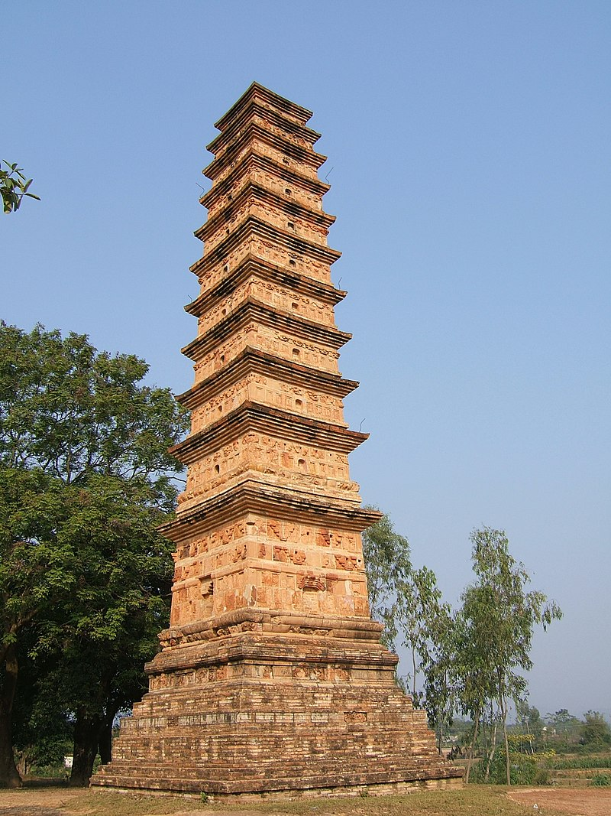
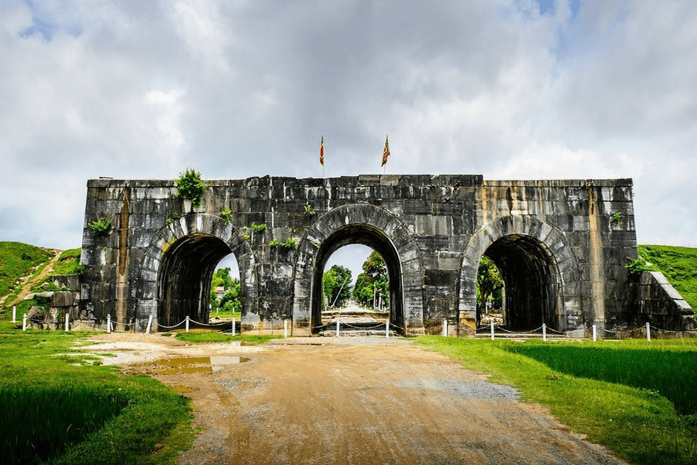
Thành Tây Đô (Thanh Hóa)
Tháp Phổ Minh (Nam Định)
Tháp Bình Sơn (Vĩnh Phúc)

Slide 38
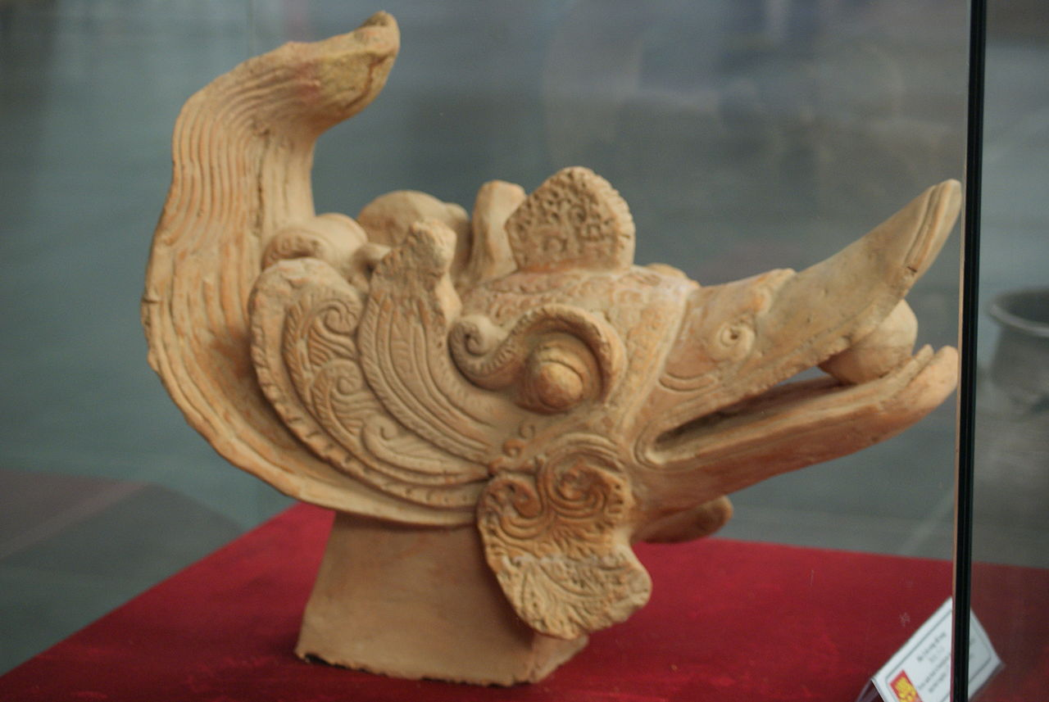
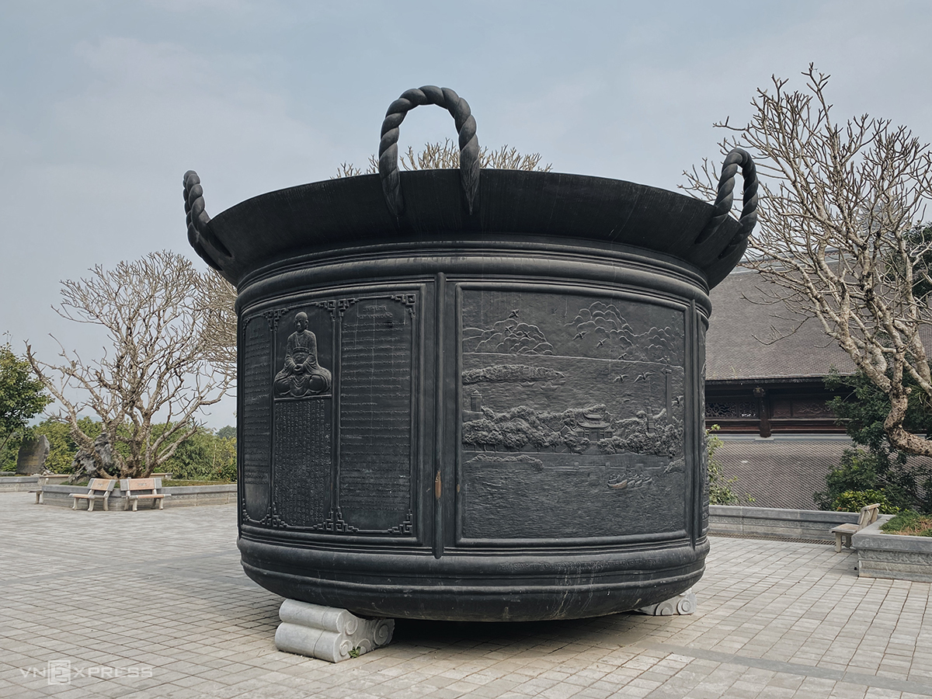
Đầu uyên ương bằng đất nung trang trí cung điện thời Trần
Bản sao Vạc Phổ Minh – một trong tứ đại khí An Nam đặt tại chùa Tam Chúc (Ninh Bình)

Slide 39
LUYỆN TẬP
Em hãy Lập và hoàn thành bảng thống kê về một số thành tựu chính trên các lĩnh vực theo mẫu dưới đây
Lĩnh vực | Thành tựu | Ý nghĩa
Tư tưởng, tôn giáo
Giáo dục
Khoa học – kĩ thuật
Văn học, nghệ thuật

Slide 40
Lĩnh vực | Thành tựu | Ý nghĩa
Tư tưởng, tôn giáo
Giáo dục
Là chuẩn mực đạo đức cho hành vi của con người trong xã hội.
Góp phần củng cố và phát triển nhà nước phong kiến.
Nho ngày càng được nâng cao vị thế.
Phật giáo ngày càng được tôn sùng.
Quốc Tử Giám được mở rộng.
Xuất hiện trường học.
Kì thi Nho học được tổ chức thường xuyên và quy củ hơn.
Sự quan tâm của nhà nước tới nền giáo dục của dân tộc.
Tuyển chọn, đào tạo nhiều nhân tài cho đất nước.

Slide 41
Lĩnh vực | Thành tựu | Ý nghĩa
Khoa học – kĩ thuật
Văn học, nghệ thuật
Sử học: Đại Việt sử ký,…
Quân sự: Binh thư yếu lược,…
Y học: Tuệ Tĩnh – nghiên cứu về cây thuốc nam.
Cho thấy sự phát triển song hành và không ngừng nghỉ của các yếu tố khoa học – kĩ thuật với tiến trình lịch sử.
Văn học chứ Hán và chữ Nôm phát triển.
Nhiều công trình kiến trúc – điêu khắc có giá trị ra đời.
Các loại hình nghệ thuật diễn xướng rất phát triển.
Làm cho nền văn học dân tộc ngày càng phát triển phong phú, đa dạng hơn.
Thể hiện và phát huy bản sắc dân tộc, góp phần gìn giữ, lưu truyền cho các thế hệ sau.

Slide 42
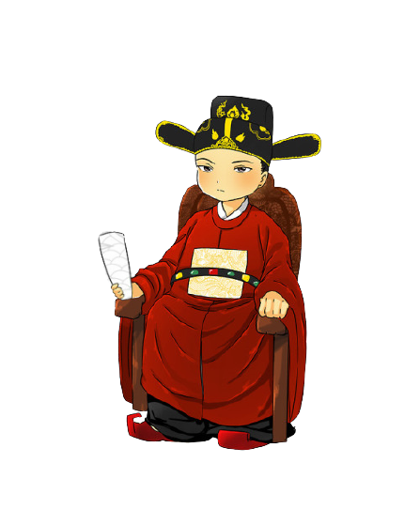
VẬN DỤNG
Câu 1. Dựa vào kiến thức đã học, em hãy cho biết sự thành lập triều Trần thay cho triều Lý vào đầu thế kỉ XIII có phù hợp với yêu cầu lịch sử không? Vì sao?
Nhà Lý ngày càng suy yếu, không còn chăm lo đến đời sống nhân dân. Đời sống nhân dân khổ cực.
Nhà Trần được thành lập, thay thế nhà Lý để quản lý đất nước để ổn định tình hình chính trị, xã hội, cải thiện đời sống cho nhân dân, xây dựng và bảo vệ.
Việc nhà Trần thay thế nhà Lý là phù hợp với quy luật lịch sử.
Câu trả lời

Slide 43


Hướng dẫn: Trình bày cần đảm bảo được những nội dung sau:
Tên thành tựu.
Lịch sử, nguồn gốc (ai xây dựng, ai sáng lập,... ).
Giá trị của thành tựu đó.
Dấu ấn còn lại và giá trị đối với ngày nay.
Câu 2: Tìm hiểu thêm từ sách, báo và internet, hãy viết bài giới thiệu (khoảng 7 - 10 câu) về một thành tựu văn hoá Đại Việt thời Trần còn được bảo tồn và phát huy giá trị đến ngày nay.

Slide 44



HƯỚNG DẪN VỀ NHÀ
Đọc và tìm hiểu trước
Bài 14: Ba lần kháng chiến chống quân xâm lược Mông – Nguyên.
Làm bài tập Bài 13 Sách bài tập Lịch sử Địa lí 7 – phần Lịch sử.
Ôn lại kiến thức đã học.

Slide 45



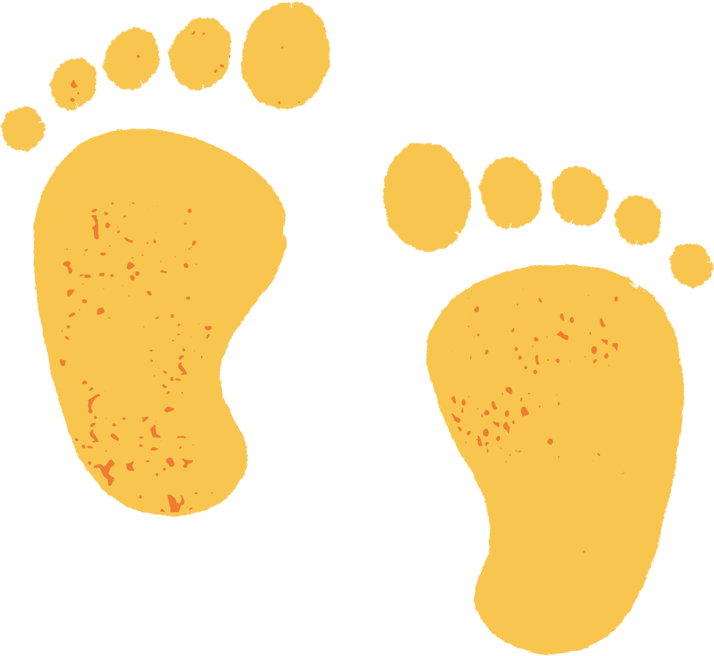
CẢM ƠN CÁC EM
ĐÃ LẮNG NGHE BÀI GIẢNG!

